Slide 1
黄冈市住房和城市更新局
黄冈市东坡大道片区污水收集管网建设工程
水土保持方案报告表汇报
水土保持方案；报批稿；2026年1月
围绕项目边界、预测结果、防治措施、投资效益和验收管理形成评审级汇报
武汉中地环科水工环科技咨询有限责任公司
技术评审汇报
2026年06月

Slide 2
目录
CONTENTS
01
综合说明与审批依据
06
水土保持措施与施工安排
02
项目概况与工程布置
07
投资概算、效益与管理验收
03
防治责任范围与标准目标
04
水土保持评价与土石方
05
水土流失分析与预测
汇报按报告章节展开，依次呈现项目背景、工程概况、评价预测、措施体系、投资效益与管理验收。
03

Slide 3
第01章 / 共07章
01
综合说明与审批依据
先交代项目来源、编制依据、核心建设参数和方案结论，帮助评审快速建立全局判断。

Slide 4
综合报告表给出项目全局控制指标
综合说明与审批依据
05
项目 概况 | 位置 | 湖北省黄冈市黄州区城北片区
 | 建设性质 | 新建 | 总投资（万元） | 8024.00
 | 土建投资（万元） | 6914.95 | 占地面积（m²） | 永久 | /
 | 管网工程区 | 表土剥离及回覆79.5m³、土地整治265㎡ | 铺种草皮265㎡ | 临时苫盖300m² 、 高压洗车机 2台
 | 总投资 | 26.9211
综合说明与审批依据
工程新建污水主管网6.2公里、预埋支管2.2公里，服务城北片区污水收集管网完善。
项目占地均为临时占地，防治责任范围与工程扰动范围统一为34416.00m²。
方案同步明确土石方、六项防治目标、措施体系和26.9211万元水土保持投资。

Slide 5
前期批复和编制依据明确方案边界
综合说明与审批依据
06
项目前期工作概况
本方案以可研批复、初设批复和项目既有前期工作为边界，明确工程建设内容与水土保持评价对象。
附件清单包括批复、委托、地理位置、措施布设和投资估算等支撑材料。
编制依据覆盖水土保持法律法规、技术标准和地方管理要求，是防治目标、预测计算和投资概算的共同基础。
前期手续与依据文件共同限定方案编制范围和水土保持责任边界。

Slide 6
第02章 / 共07章
02
项目概况与工程布置
说明管网建设内容、道路段落、工程占地、施工组织、工艺和土石方基础。

Slide 7
建设项目工程特性表锁定规模、投资与工期
项目概况与工程布置
08
一、项目的基本情况
项目分区 | 项目区面积（ m² ） | 占地性质（ m² ） | 占地类型（ m² ） | 合计
合计 | 34416 .00 | / | 34416 .00 | 34151 .00 | 265 .00 | 34416 .00
合计 | 4971.61 | 2232.54
建设项目工程特性表
项目性质为新建，建设地点位于黄冈市黄州区黄州大道片区。
总投资8024.00万元、土建投资6914.95万元，计划2025年12月至2026年12月实施。
用地面积34416.00m²，全部按临时占地纳入管网工程区防治。

Slide 8
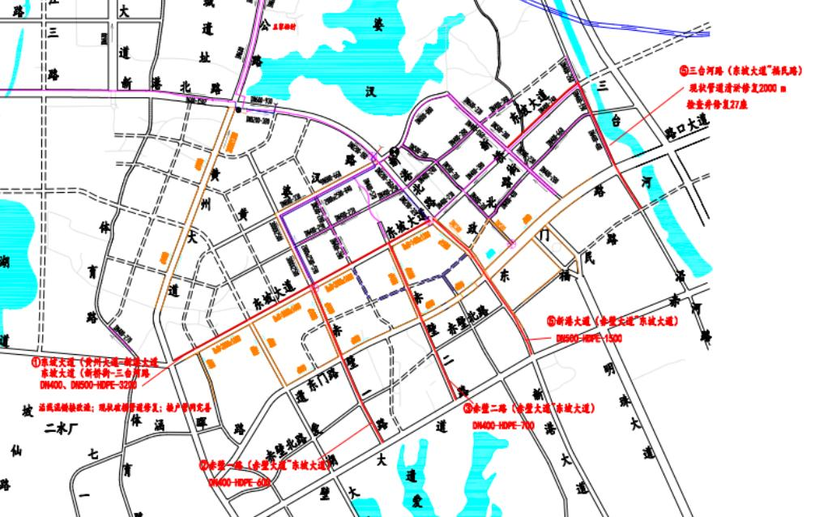
项目位于黄州区城北片区并沿多条道路布设
项目概况与工程布置
09
工程建设地点示意图
图件显示项目位于黄州区城北片区，工程范围受黄州大道、三台河路、东坡大道、赤壁大道等道路边界控制。
管网沿既有城市道路布设，施工扰动与交通组织、现状绿化和恢复边界关系密切。
图件定位责任范围和扰动场景，防治分区以管网工程区统一展开。

Slide 9
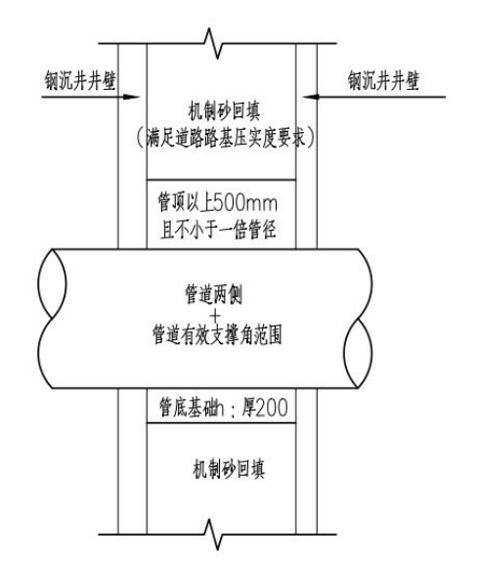
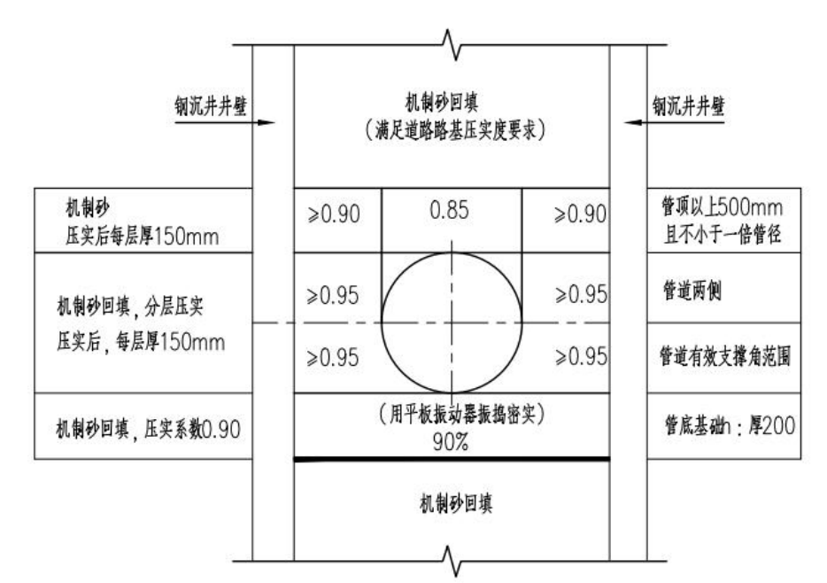
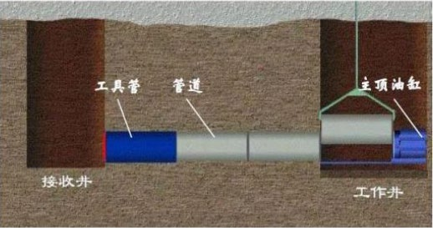
施工组织与顶管工艺决定扰动范围和防护时序
项目概况与工程布置
10
图2.1- 2 顶管施工示意图
顶管示意图说明本项目以微顶管减少城区道路大开挖扰动，是施工组织和水保措施时序的关键依据。
工作井、接收井和井内回填剖面决定临时占地、土方周转、排水降水和分层压实管理重点。
图件内容与土石方平衡、临时苫盖、施工排水和路面绿化恢复措施相互对应。

Slide 10
第03章 / 共07章
03
防治责任范围与标准目标
界定防治责任范围，明确南方红壤区建设类项目一级标准及六项防治目标。

Slide 11
防治责任范围全部为临时占地 34416.00m²
防治责任范围与标准目标
12
分区 | 占地性质 |  | 占地类型
 | 临时占地 | 永久占地 | 交通运输用地 | 公共管理与公共服务用地
 |  |  | 城镇村道路用地 | 公园与绿地
管网工程区 | 34416.00 | / | 34151.00 | 265.00
小计 | 34416.00 | / | 34151.00 | 265.00
本项目防治责任范围一览表 单位：m²
本项目防治责任范围为管网工程区34416.00m²。
工程占地均为临时占地，施工结束后需完成路面、绿化和临时扰动恢复。
管线作业、顶管井施工、材料堆放和道路恢复共同构成水土保持控制对象。

Slide 12
六项防治指标采用南方红壤区一级标准
防治责任范围与标准目标
13
防治指标 | 标准值 |  | 修正 | 采用标准
 | 施工期 | 设计水平年 |  | 施工期 | 设计水平年
水土流失治理度（%） | — | 98 | / | / | 98
土壤流失控制比 | — | 0.9 | +0.1 | / | 1.0
渣土防护率（%） | 95 | 97 | / | / | 97
表土保护率（%） | 92 | 92 | +1 | 92 | 93
林草植被恢复率（%） | — | 98 | / | / | 98
林草覆盖率（%） | — | 25 | 按项目区实际情况调整为0.77% | / | 0.77
本工程水土流失防治目标值
本项目执行南方红壤区建设类项目一级防治标准。
设计水平年水土流失治理度、林草植被恢复率均按98%控制，渣土防护率按97%控制。
表土保护率取93%，土壤流失控制比取1.0，林草覆盖率结合项目实际调整为0.77%。

Slide 13
第04章 / 共07章
04
水土保持评价与土石方
评价选址、建设方案、施工组织、土石方平衡及主体工程中已列水保措施。

Slide 14
法制约因素与技术标准评价结论均为符合
水土保持评价与土石方
15
序号 | 条款 | 制约性因素条款 | 符合性分析
1 | 第十七条 | 地方各级人民政府应当加强对取土、挖沙 | 本项目不涉及取土、挖沙、采石等活动
2 | 第十八条 | 水土流失严重、生态脆弱的地区 | 本项目所在区域不属于水土流失严重、生态脆弱区。
3 | 第二十四条 | 建设项目选址、选线应当避让水土流失重点预防区和重 | 本项目不涉及国家级和省级水土流失重点防治区。
4 | 第二十五条 | 在山区、丘陵区、风沙区以及水土保持规划确定的容易 | 建设单位 委托 我公司开展本项目的水土保持方案编
5 | 第二十八条 | 依法应当编制水土保持方案的建设项目 | 本项目 总挖方4971.61 m³
6 | 第三十八条 | 对生产建设活动所占用土地的地表土应当进行分层剥离 | 根据 现场勘查 及查阅资料
水土保持法制约因素分析与评价结果一览表
项目选址未涉及水土保持法、长江保护法及相关技术标准的禁止性因素。
工程位于城市建成区，建设方案以减少扰动面积和土石方量为原则。
施工组织采用分段施工、随挖随运和避开恶劣天气基础施工等控制要求。

Slide 15
土石方平衡显示弃方委托处置、借方外购
水土保持评价与土石方
16
序号 | 工程分区 | 项目 | 开挖量 | 回填量 | 调入 | 调出
1 | 管网工程区 | 表土剥离 | 79.5
2 |  | 表土回覆 |  | 79.5
3 |  | 基础土方开挖 | 2977.11
4 |  | 基础土方回填 |  | 1356.87
6 |  | 道路破除 | 1560
8 |  | 清淤土方 | 355
工程土石方平衡表 单位：m³
工程总挖方4971.61m³、总填方2232.54m³，外购土石方2153.04m³。
弃方4892.11m³，其中建筑垃圾1560.00m³，均委托湖北安达港务有限公司外运消纳。
施工过程土石方随挖随运，不设置临时堆土场，运输和苫盖为施工期控制重点。

Slide 16
主体工程已列水保措施以土地整治和铺种草皮为主
水土保持评价与土石方
17
序号 | 项目区或措施名称 | 单位 | 数量 | 单价（元） | 合计（万元） | 主体工程已列投资（万元）
第一部分 工程措施 |  |  |  |  |  | 0.0196
（一） | 管网工程区 |  |  |  | 0.0196
1 | 土地整治 | m² | 265 | 0.74 | 0.0196
第二部分 植物措施 |  |  |  |  |  | 0.6185
（一） | 管网工程区 |  |  |  | 0.6185
1 | 铺种草皮 | m² | 265 | 23.34 | 0.6185
本项目主体工程设计中应纳入水土保持的措施量及投资一览表
主体工程已列水土保持措施主要包括土地整治和铺种草皮。
土地整治面积和草皮恢复面积用于道路两侧扰动区域恢复。
方案补充表土剥离回覆、临时苫盖和高压洗车机，完善施工期临时防护。

Slide 17
第05章 / 共07章
05
水土流失分析与预测
从扰动范围、侵蚀模数、预测时段和结果表说明施工期与自然恢复期流失量。

Slide 18
扰动地表面积与预测单元集中在管网工程区
水土流失分析与预测
19
项目组成 | 扰动地表面积
 | 交通运输用地 | 公共管理与公共服务用地 | 合计
 | 城镇村道路用地 | 公园与绿地
管网工程区 | 34151.00 | 265.00 | 34416.00
小计 | 34151.00 | 265.00 | 34416.00
扰动地表面积表 单位：m²
水土流失预测范围与防治责任范围一致，预测单元为管网工程区。
预测时段区分施工期和自然恢复期，分别对应扰动施工和植被恢复过程。
预测面积、时段和单元划分共同形成土壤流失量计算基础。

Slide 19
背景土壤侵蚀模数取 261.46t/km²·a
水土流失分析与预测
20
序号 | 土地利用类型 | 坡度（°） | 林草覆盖度（%） | 平均土壤侵蚀模数[t/(km²·a)] | 土壤侵蚀强度
1 | 城镇村道路用地 | 0~5 |  | 260 | 微度
2 | 公园与绿地 | 0~5 | 75 | 450 | 轻度
4.3.3.1 原地貌土壤侵蚀模数
项目区背景土壤侵蚀模数为261.46t/km²·a，容许土壤流失量为500t/km²·a。
背景值用于反映原地貌条件下的水土流失水平。
各地类侵蚀模数取值与预测公式共同构成后续流失量计算参数。

Slide 20
施工期扰动后侵蚀模数显著高于背景值
水土流失分析与预测
21
序号 | 项目 | 因子 | 管网工程区
1 | 土壤侵蚀模数（ t/km²·a ） | M | 1153.34
1.1 | 降雨侵蚀力因子 | R | 7179.00
1.2 | 土壤可蚀性因子 | K | 0.0043
1.3 | 坡长因子 | Ly | 1.18
 | 坡长（ m ） | λ | 30.00
 | 坡长指数 | m | 0.4
4.3.3.2 扰动后土壤侵蚀模数
项目区背景土壤侵蚀模数为261.46t/km²·a，容许土壤流失量为500t/km²·a。
背景值用于反映原地貌条件下的水土流失水平。
各地类侵蚀模数取值与预测公式共同构成后续流失量计算参数。

Slide 21
预测土壤流失总量 104.05t，新增量 94.92t
水土流失分析与预测
22
预测单元 | 预测面积（hm²） | 预测时段（a) | 侵蚀模数（t/km²·a） | 背景水土流失量（t） | 土壤流失量（t)
 | 施工期 | 自然恢复期 | 施工期 | 自然恢复期 | 背景值 | 施工期
管网工程区 | 3.4416 | 0.0256 | 1 | 2 | 261.46 | 3018.60
合计 | 3.4416 | 0.0256 | / | / | 261.46 | 3018.60
工程建设可能造成的土壤流失量预测结果
工程建设可能造成土壤流失总量104.05t，新增土壤流失量94.92t。
新增量主要发生在施工扰动阶段，施工期是水土流失防治重点。
预测结果对应工程措施、植物措施和临时措施的配置强度。

Slide 22
第06章 / 共07章
06
水土保持措施与施工安排
呈现防治分区、工程/植物/临时措施体系、工程量和实施进度。

Slide 23
防治分区为管网工程区，防治面积 34416.00m²
水土保持措施与施工安排
24
防治分区 | 防治面积（m²）
 | 永久占地 | 临时占地
管网工程区 | / | 34416.00
合计 | / | 34416.00
水土流失防治区划分表
方案划分为管网工程区一个防治分区，防治面积34416.00m²。
防治分区覆盖管线施工、顶管井、临时扰动和道路绿化恢复范围。
措施布设、工程量统计、投资估算和防治效益均以该分区为基础。

Slide 24
措施体系覆盖工程、植物和临时三类措施
水土保持措施与施工安排
25
防治分区 | 工程措施 |  | 植物措施 |  | 临时措施
 | 主体已有 | 方案新增 | 主体已有 | 方案新增 | 主体已有 | 方案新增
管网工程区 | 土地整治 | 表土剥离、表土回覆 | 铺种草皮 | / | / | 临时苫盖、高压洗车机
本项目水土流失防治措施体系表
管网工程区措施包括工程措施、植物措施和临时措施三类。
工程措施为表土剥离及回覆、土地整治，植物措施为铺种草皮。
临时措施包括临时苫盖和高压洗车机，用于控制裸露地表和车辆带泥上路。

Slide 25
措施实施进度需嵌入 2025—2026 年施工窗口
水土保持措施与施工安排
26
项目组成 | 水土保持工程施工 | 2025 年 | 2026 年
 |  | 12 月 | 1 月 | 2 月 | 3 月 | 4 月 | 5 月
管网工程区 | 工程措施 | 表土剥离
 |  | 表土回覆
 |  | 土地整治
 | 植物措施 | 铺种草皮
 | 临时措施 | 临时苫盖
 |  | 高压洗车机
水土保持措施实施进度表
水土保持措施实施期与主体工程施工期衔接，覆盖2025年12月至2026年12月。
表土剥离、临时苫盖等措施随施工扰动同步布设。
土地整治、表土回覆和铺种草皮随路面及绿化恢复分段完成。

Slide 26
第07章 / 共07章
07
投资概算、效益与管理验收
说明投资构成、补偿费免征依据、防治效果达标情况及后续管理要求。

Slide 27
水土保持估算总投资为 26.9211 万元
投资概算、效益与管理验收
28
编号 | 工程名称 | 建安工程费 | 植物措施费 | 独立费用 | 新增投资 | 主体工程已列投资
第一部分工程措施 | 0.1827 |  |  | 0.1631 | 0.0196 | 0.1827
第二部分植物措施 |  | 0.6185 |  |  | 0.6185 | 0.6185
第三部分临时措施 | 0.4253 |  |  | 0.4253 |  | 0.4253
一至三部分合计 | 0.6081 | 0.6185 |  | 0.5885 | 0.6381 | 1.2266
第四部分独立费用 |  |  | 20.4968 |  |  | 20.4968
一至四部分合计 | 0.6081 | 0.6185 | 20.4968 | 0.5885 | 0.6381 | 21.7234
本项目水土保持估算总表 单位：万元
本项目水土保持总投资26.9211万元，其中主体工程已有0.6381万元，本方案新增0.5885万元。
工程措施投资0.1827万元，植物措施投资0.6185万元，临时措施投资0.4253万元。
独立费用20.4968万元，水土保持补偿费5.1624万元，补偿费符合免缴情形。

Slide 28
工程、植物、临时和独立费用共同构成新增投资
投资概算、效益与管理验收
29
项目区或措施名称 |  | 单位 | 数量 | 单价（元） | 合计（万元）
序号 | 第一部分 工程措施 |  |  |  | 0.1827
（一） | 管网工程区 |  |  |  | 0.1827
1 | 表土剥离 | m³ | 79.5 | 11.68 | 0.0929
2 | 表土回覆 | m³ | 79.5 | 8.84 | 0.0703
3 | 土地整治 | m² | 265 | 0.74 | 0.0196
本方案工程措施估算表
新增投资按工程措施、临时措施、独立费用和基本预备费分类计列。
主体工程已有投资主要对应植物措施及部分工程措施。
独立费用包括建设管理费、科研勘测设计费、水土保持监理费和设施验收费。

Slide 29
水土保持补偿费 51624 元符合免征情形
投资概算、效益与管理验收
30
序号 | 行政区 | 征占地面积（hm²） | 征占地面积（m²） | 收费标准（元/m²） | 水保补偿费（元）
1 | 黄冈市黄州区 | 3.4416 | 34416 | 1.5 | 51624
免征依据 | 市政生态环境保护基础设施项目
水土保持补偿费计算表
水土保持补偿费按征占地面积3.4416hm²、收费标准1.5元/m²计算，金额为51624元。
项目属于市政生态环境保护基础设施，符合财综〔2014〕8号规定的免征情形。
方案编制时不予计列补偿费缴纳支出。

Slide 30
六项防治效果达到或高于目标值
投资概算、效益与管理验收
31
评估指标 | 目标值 | 评估依据 | 单位 | 数量 | 设计达到值 | 评估结果
水土流失总治理度 | 98% | 水土流失治理达标面积 | hm² | 3.4416 | 99.99% | 达标
土壤流失控制比 | 1.0 | 容许土壤流失量 | t/km²·a | 500 | 1.55 | 达标
渣土防护率 | 97% | 采取措施实际挡护永久弃渣、临时堆土数量 | 万m³ | 0.4784 | 97.80% | 达标
表土保护率 | 92 | 保护的表土数量 | 万m³ | 0.0079 | 99.99% | 达标
林草植被恢复率 | 98% | 林草植被面积 | hm² | 0.0265 | 99.99% | 达标
林草覆盖率 | 0.77% | 林草植被面积 | hm² | 0.0265 | 0.77% | 达标
水土保持防治效果分析表
防治效果分析显示六项指标均达到或高于目标值。
水土流失总治理度、林草植被恢复率、渣土防护率等指标形成达标结论。
防治效果需通过施工管理、监理记录和设施验收进一步落实。

Slide 31
后续管理需落实组织管理、监理施工和设施验收
投资概算、效益与管理验收
32
水土保持设施验收
建设单位应成立水土保持方案实施管理机构，设专人负责水土保持工作。
水土保持设施验收按水保〔2017〕365号执行，验收合格后方可通过竣工验收和投产使用。
水土保持监理按批准的方案和工程设计文件实施质量、进度和投资控制。
验收材料应依法公开，并在投产使用前向水土保持方案审批机关报备。
施工单位应按设计图纸和施工技术要求实施水土保持措施，并对施工范围内水土流失负责。

